Slide 1
Hvilke sammenhenger har vi mellom inntekt, kjønn og evnenivå («afqt») på arbeidsplassen?
Magnus og Harald

Slide 2
(Lin, Lutter, and Ruhm, n.d.) (“Judge” n.d.)

Slide 3
1 Introduksjon
Kort om datasettet (modelr::heights eller Judge-datasettet)
Variabler:
income: Inntekt
gender: Kjønn
afqt: Evnenivå (testscore)
Formål: Undersøke sammenhenger mellom inntekt, kjønn og evnenivå

Slide 4
2 Litteraturgjennomgang
Hva er kjent fra tidligere studier?
Hvordan henger kognitive evner ofte sammen med inntekt?
I følge artikkelen
Er det kjønnsforskjeller i inntekt og evnenivå?
(Sett inn noen korte referanser med APA7-format her.)

Slide 5
3 Data grunnlag & klargjøring

Slide 6
4 Beskrivende statistikk (tabell)
Antall | Gj.snitt inntekt | Std.avvik inntekt | Median inntekt | Gj.snitt AFQT | Std.avvik AFQT | Median AFQT | Gj.snitt (menn) | Gj.snitt (kvinner) | Gj.snitt AFQT (kvinner) | Gj.snitt AFQT (menn)
7006 | 41203.9 | 55892.1 | 29589.5 | 41.2 | 29 | 36.8 | 53510.1 | 29587.6 | 40.6 | 41.9
Sammendrag av utvalgets nokkelstatistikk

Slide 7
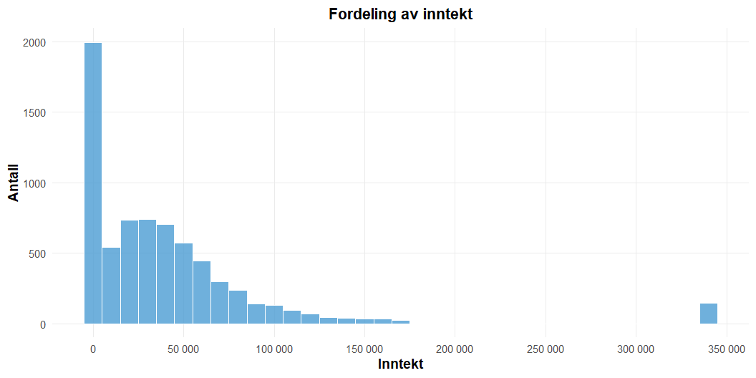
5 Fordeling av variabler

Slide 8
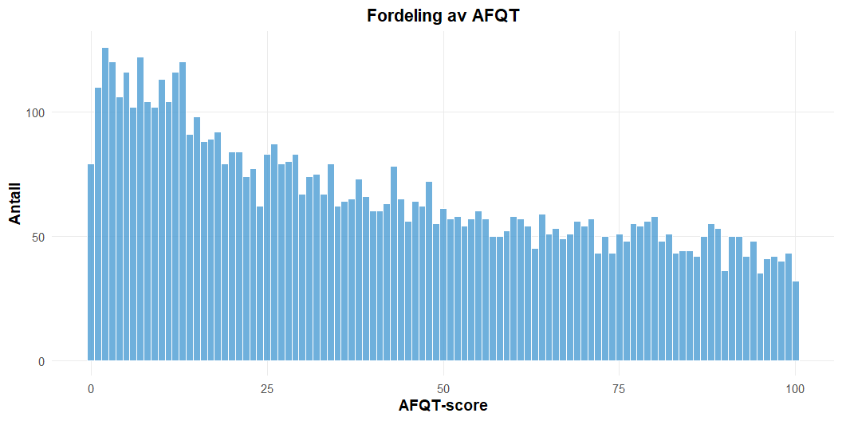

Slide 9
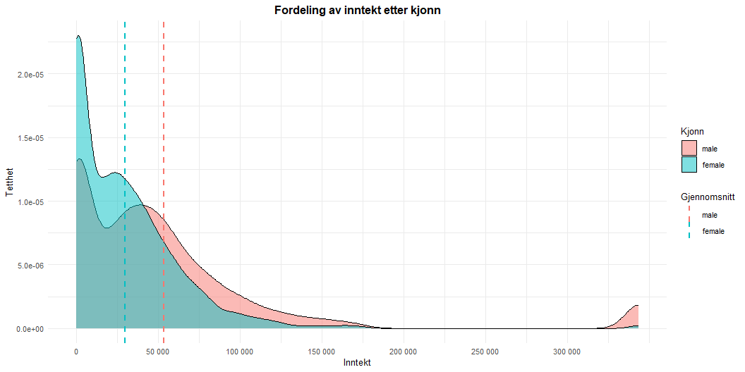
6 Kjønnsforskjeller

Slide 10
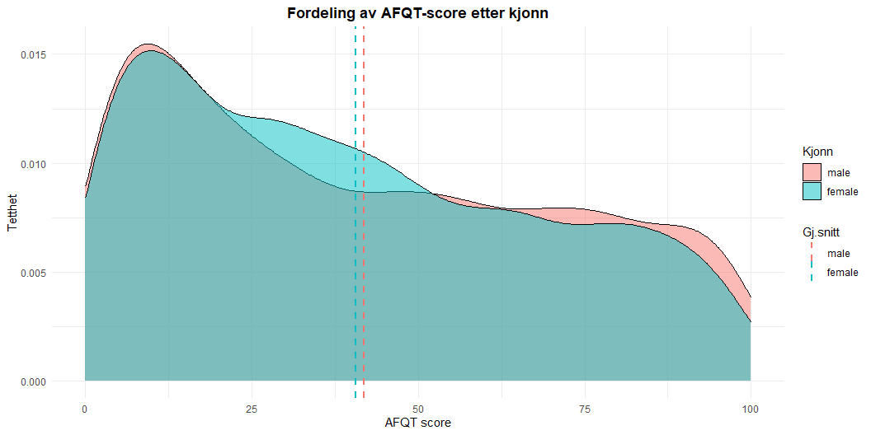

Slide 11
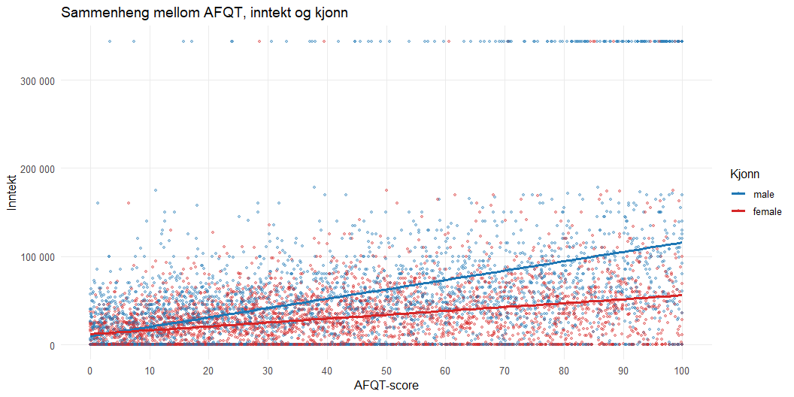
7 Sammenhenger

Slide 12
8 Korrelasjoner eller regresjonsmedell
kor_income_afqt
NA

Slide 13
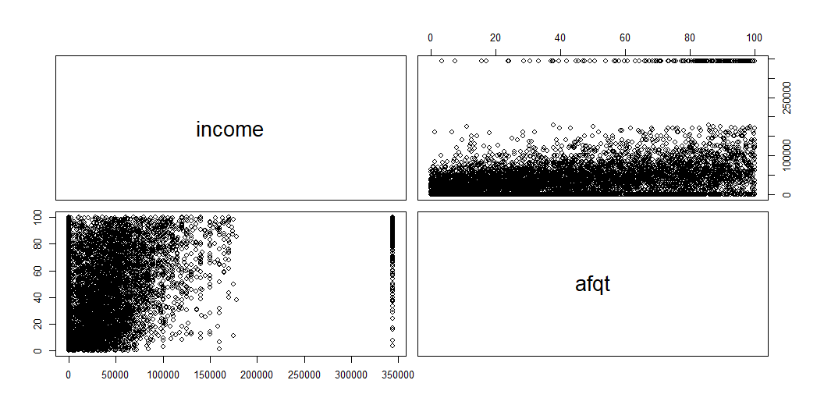

Slide 14
term | estimate | std.error | statistic | p.value | conf.low | conf.high
(Intercept) | 22660.058 | 1259.897 | 17.986 | 0 | 20190.262 | 25129.854
afqt | 754.528 | 21.289 | 35.443 | 0 | 712.796 | 796.261
sexfemale | -23385.290 | 1236.818 | -18.908 | 0 | -25809.843 | -20960.736

Slide 15
9 diskusjon
Hva viser figurene om:
Fordelingene (skjevhet, outliers)?
Kjønnsforskjeller i nivå?
Styrken/retningen på sammenhengen AFQT–inntekt?
10 Stemmer funn med litteraturen? Mulige mekanismer? Begrensninger?

Slide 16
11 konklusjon
Kort oppsummering av hovedfunn
12 Impliserte videre steg (flere kontrollvariabler, robusthetstester, modellvalg)
“Judge.” n.d. ResearchGate. https://www.researchgate.net/publication/8545837_The_Effect_of_Physical_Height_on_Workplace_Success_and_Income_Preliminary_Test_of_a_Theoretical_Model. Accessed October 13, 2025.
Lin, Dajun, Randall Lutter, and Christopher J Ruhm. n.d. “Cognitive Performance and Labor Market Outcomes.”
“Women Benefit the Most from Taking Higher Education.” n.d. https://kifinfo.no/en/2025/04/women-benefit-most-taking-higher-education. Accessed October 16, 2025.

